Slide 1

ARQUITECTURA DE SOFTWARE
SAÚL AUGUSTO MONTAÑO ZAPATA
KARINA VILLAMIZAR SÁNCHEZ

Slide 2
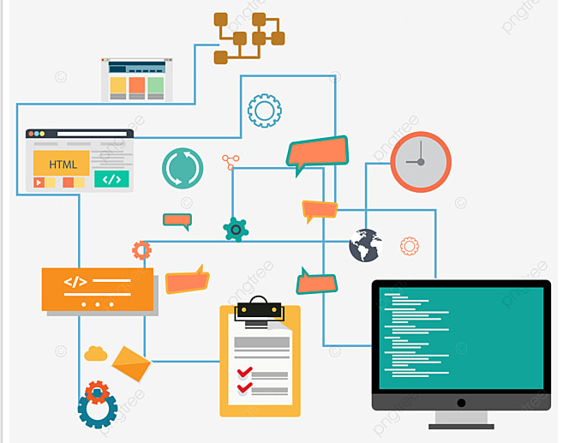
Art. CINCO PASOS CLAVE PARA DISEÑAR UNA ARQUITECTURA DE SOFTWARE
La arquitectura de software desempeña un papel fundamental en el éxito de cualquier proyecto de desarrollo. Para garantizar que su software sea robusto, escalable y cumpla con los más altos estándares de calidad, es esencial seguir un enfoque meticuloso y estructurado. En este artículo, explicaremos en detalle los pasos clave para construir una arquitectura de software sólida, siguiendo las mejores prácticas y estándares definidos en la norma ISO 25010. Estos pasos cruciales incluyen:

Slide 3
PASO 1: DEFINICIÓN DE OBJETIVOS
Cuando creamos una arquitectura de software, cada decisión que tomamos debe estar basada en objetivos claros, identificar los requerimientos que afectan la estructura de una aplicación nos puede ayudar a reducir riesgos de negocio y establecer una relación clara entre los requerimientos técnicos y de negocio.
También es importante tener en cuenta que nuestra arquitectura debe ser fácil de entender para que, en el largo plazo, otros equipos no tengan dificultades para trabajar con ella y construir sobre lo construido. Del mismo modo, y sobre todo en los proyectos donde la estabilidad es una prioridad, construir la arquitectura pensando en la posibilidad de hacer pruebas individuales, de aceptación y/o funcionales va a tener una particular importancia.
los objetivos más comunes
Crear una arquitectura escalable.
Diseñar una arquitectura enfocada en la observabilidad.
Construir una arquitectura centrada en la mejora continua.
Arquitectura estable.

Slide 4
Paso 2: Definir los de Drivers de Arquitectura
Una vez que los objetivos están claramente definidos, es posible determinar los requerimientos que van a guiar el diseño de la arquitectura del sistema, también conocidos como drivers.
Los drivers nos permiten cumplir con los estándares y en la mayoría de los proyectos actuales estos drivers están determinados por el modelo de calidad ISO 25010.
Un modelo de calidad determina las características que se van a tener en cuenta cuando evaluamos las propiedades de un producto. En el caso del modelo ISO 25010, encontramos que se hace una valoración del software a partir de atributos de calidad como la funcionalidad, la confiabilidad, la usabilidad, la eficiencia, la mantenibilidad.
Para conocer más sobre los atributos de calidad del modelo ISO 25010 puedes seguir este link.

Slide 5
Paso 3: Definición de contextos y toma de decisiones de diseño
Una arquitectura de software exitosa no puede desarrollarse en un vacío; debe adaptarse a su entorno y contexto. Definir los contextos implica comprender las limitaciones tecnológicas, las restricciones presupuestarias y las necesidades específicas de los usuarios.
Una vez contamos con un conocimiento sólido del contexto, es hora de tomar decisiones. ¿Cuál es el patrón de diseño, las tecnologías y los componentes más eficientes para alcanzar los objetivos que nos hemos planteado?
En este punto, es crucial encontrar un equilibrio entre las necesidades funcionales y las no funcionales, así como considerar aspectos como la modularidad, la seguridad y la escalabilidad. Cada decisión de arquitectura debe estar alineada con los objetivos y drivers definidos previamente para asegurar que la arquitectura sea coherente y efectiva

Slide 6
Paso 4: Definir las tácticas de Arquitectura
Las tácticas son decisiones de diseño que afectan el control de atributos de calidad específicos. Las tácticas se enfocan en atributos de calidad específicos en lugar de ofrecer soluciones detalladas, como ocurre con los patrones de diseño.
Las tácticas se presentan de manera jerárquica, con categorías de atributos de calidad en la raíz, preocupaciones específicas debajo de cada categoría y tácticas específicas debajo de las preocupaciones. Por ejemplo, para mejorar el desempeño, se pueden aplicar tácticas relacionadas con la administración de recursos, como la introducción de concurrencia o el mantenimiento de copias múltiples.

Slide 7
Paso 5: Validaciones ATAM (TradeOff)
Las validaciones ATAM, o Método de Análisis de Intercambio de Arquitectura de Software por sus siglas en inglés, son una poderosa herramienta para los arquitectos de software. Este método se enfoca en analizar cómo una arquitectura satisface objetivos de calidad, pero logra ir mucho más allá.
Por un lado, su capacidad para analizar sistemas heredados. Esto es especialmente valioso cuando un sistema heredado debe adaptarse a modificaciones importantes, integrarse con otros sistemas o someterse a actualizaciones significativas. Por otro lado, gracias a las validaciones ATAM, podemos entender mejor cómo interactúan entre sí los atributos de calidad de un sistema y cómo se compensan mutuamente.
El ATAM nos permite evaluar las consecuencias de las decisiones arquitectónicas en función de los requisitos de atributos de calidad. Su objetivo es identificar riesgos potenciales en la arquitectura de un sistema de software complejo y hacerlo de manera temprana, económica y detallada.

Slide 8
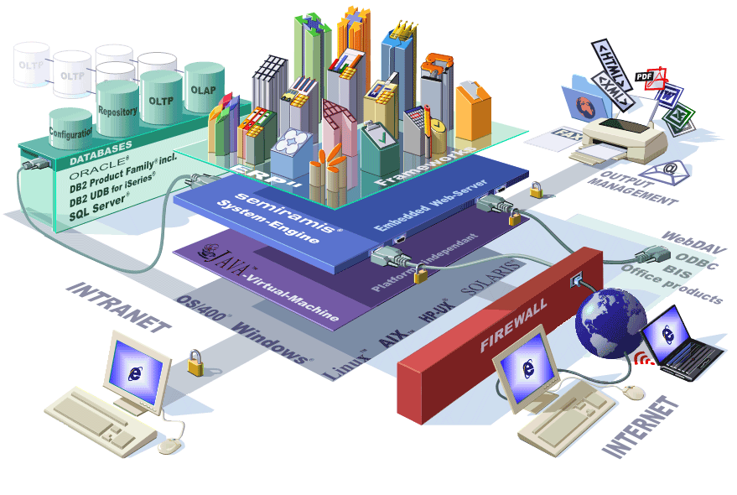
CONCLUSIÓN
la construcción de una arquitectura de software exitosa es un proceso meticuloso y estratégico que requiere una planificación cuidadosa desde la definición de objetivos hasta las validaciones ATAM. Siguiendo estos pasos de manera minuciosa, estará estableciendo las bases para el éxito a largo plazo de su software en un entorno digital en constante evolución. La inversión en la construcción de una arquitectura sólida es esencial para asegurar la calidad, la confiabilidad y el rendimiento de su software en el mercado actual.

Slide 9
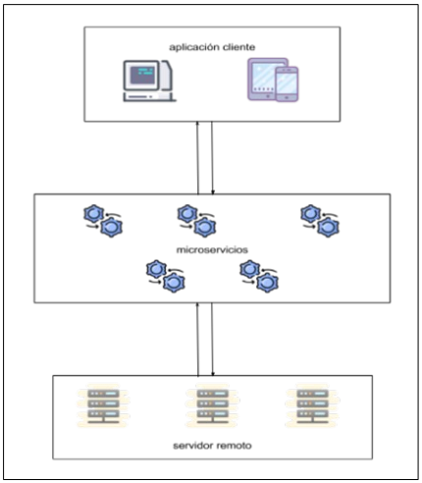
Art. ARQUITECTURA DE SOFTWARE PARA EL DESARROLLO DE APLICACIONES WEB ORIENTADA A MICRO-SERVICIOS EN
TecNM CAMPUS ESCÁRCEGA
El desarrollo de aplicaciones web orientada a micro-servicios se ha vuelto un estándar en el desarrollo de software, esto se debe a las diferentes ventajas que ofrece como la interoperatividad entre diferentes productos de software, el desarrollo modular de la lógica de negocios del proyecto y la escalabilidad de los proyectos de software.
Para este tipo de desarrollo, requerimos un flujo de comunicación integrado por dos partes.

Slide 10
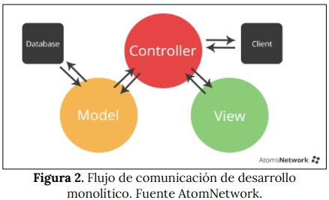
TIPO DE ARQUITECTURA UTILIZADA
En TecNM campus Escárcega, los alumnos y los docentes pertenecientes a la carrera de Ingeniería en Sistemas Computacionales (ISC) tienen un enfoque de desarrollo monolítico, como se aprecia en la figura 2, es decir, el desarrollo de los sistemas de información
tiene un enfoque de Modelo-VistaControlador (MVC)

Slide 11
DEFINICIÓN Y ANÁLISIS DE REQUERIMIENTOS DE ARQUITECTURA
PROPUESTA
Para el desarrollo de micro-servicios utilizaron
Spring Boot en su versión 4.3.18
Java en su versión 8
B.D relacional PostgreSQL en su versión 9.6
Angular en su versión 9.1
cinco módulos de desarrollo
Módulo de Seguridad
Módulo de gestión de usuario
Módulo de autenticación y registro de usuarios
Módulo de comunicación
Módulo y tema y notificaciones

Slide 12
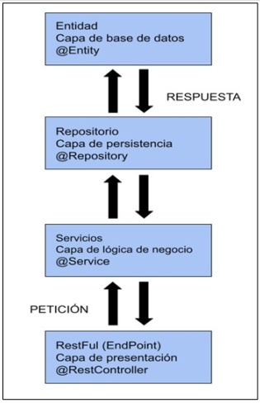
DISEÑO Y CODIFICACIÓN DE MICROSERVICIOS
Crearon los micro-servicios con base en el estilo de arquitectura RESTful, el cual consiste en la infraestructura Representational State Transfer (REST), con la diferencia de que el Localizador Uniforme de Recursos (URL), funciona como un identificador del recurso de los métodos de acceso estándar (GET, POST, PUT y DELETE), bajo el estándar de operaciones HTTP

Slide 13
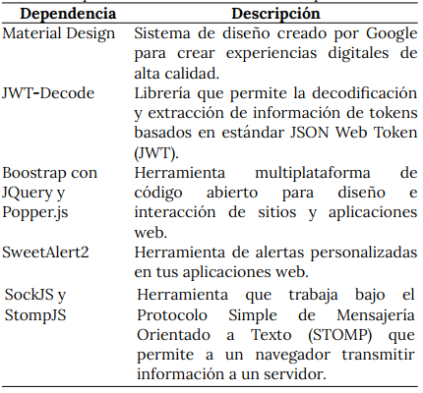
DISEÑO Y CODIFICACIÓN DE APLICACIÓN CLIENTE
Las dependencias fueron preestablecidas por por Angular al momento de crear el proyecto, facilitando el desarrollo de los componentes visuales, animaciones y funcionalidad, así como mejorar la interacción de la aplicación cliente con el usuario final

Slide 14
INTEGRACIÓN DE MICRO-SERVICIOS Y APLICACIÓN CLIENTE
La integración de los micro-servicios con la aplicación cliente nos permite tener una aplicación funcional basada en la arquitectura de software propuesta, los componentes visuales permiten la interacción con el usuario y su funcionalidad es ejecutada por medio de una interfaz basada en el protocolo HTTP y STOMP (simple text-orientated messaging protocol, por sus siglas en inglés) para la interacción de los sistemas, es decir la comunicación de la aplicación cliente con los micro-servicios.

Slide 15
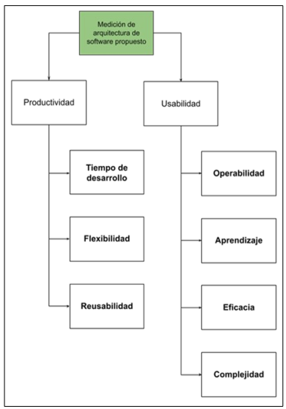
DEFINICIÓN DE MÉTRICAS DE CALIDAD
DE SOFTWARE
Definieron dos criterios de calidad en el uso de métricas, a partir de la literatura propuesta, con la finalidad de obtener un factor de conformidad cuantitativo de la arquitectura de software para la creación de
aplicaciones web orientada a micro-servicios. Los criterios propuestos son niveles de productividad y niveles de usabilidad, medidos en alumnos y docentes de la carrera de ISC en TecNM campus Escárcega, que tengan proyectos de colaboración, académicos o investigación relacionados directamente en el desarrollo de aplicaciones web.

Slide 16
CONCLUSIÓN
Desarrollaron una arquitectura de software que tiene como objetivo ser una base de desarrollo de proyectos orientados a la creación de aplicaciones web bajo el paradigma de microservicios para alumnos y docentes de la carrera de ISC en TecNM campus Escárcega. La arquitectura, se compone de diferentes módulos como el de seguridad, gestión de usuarios, autenticación/registro de usuarios, temas/notificaciones y comunicación que permiten la reusabilidad al momento de crear un nuevo proyecto.

Slide 17
REFERENCIAS
Artículo (Cinco pasos clave para diseñar una arquitectura de software)
ISO25010 (norma)
https://progmat.uaem.mx/progmat/index.php/progmat/article/view/v15n02a02/v15n02a02pdF

Slide 18

¡GRACIAS!

